Slide 1
Авторски права в в интернет

Slide 2
Едно от най-важните свойства на информацията е нейната навременност.

Slide 3
ТУК ЩЕ НАУЧИТЕ:
Какво е авторско право;
Как да зачитате авторските права на чужди материали

Slide 6
1. Авторски права
Отношенията, свързани със създаването и разпространението на произведенията на литературата, изкуството и науката, са описани в Закона за авторското право и сродните му права (ЗАПСП).
Закона може да откриете на адрес http://lex.bg/laws/ldoc/2133094401.

Slide 7
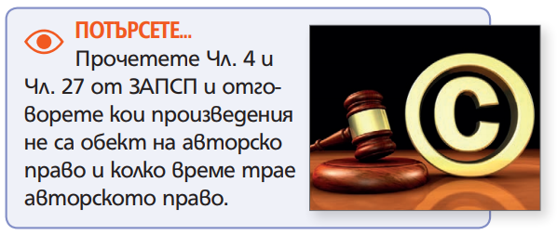

Slide 8
Чл. 4. Не са обект на авторското право:
1. (доп. – ДВ, бр. 21 от 2014 г.) нормативни и индивидуални актове на държавни органи за управление, актовете на съдилищата, както и официалните им преводи;
2. идеи и концепции;
3. фолклорни творби;
4. новини, факти, сведения и данни.

Slide 9
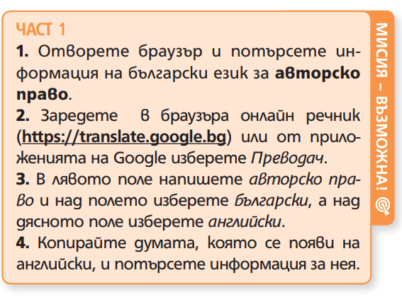

Slide 10
2. Лицензи, свързани с авторското право
Лицензите са разрешения за използване на литературно, музикално или художествено произведение. Запознайте се с някои от тях.
• Запазени права. Иска се писмено съгласие на автора за използването им.
• Обществено достояние или публичен лиценз. Материалите не са обект на авторско право. Всеки може да ги ползва, променя и разпространява, без да иска разрешение от авторите.
• Творческо споделяне. Изисква се цитиране най-малко на автора и източника. Още за споделянето може да намерите на адрес https://creativecommons.org/licenses/.

Slide 11
Задача:
Създайте презентация за Питагор, като следвате следните указания:
Посочете къде и кога е живял;
Какво гласи неговата теорема;
Известни мисли на Питагор;
Вмъкнете подходящи изображения на всеки от слайдовете;
На предпоследния слайд запазете използваните връзки;
Последният слайд да бъде с вашето име, клас и номер

Slide 12
Едно от най-важните свойства на информацията е нейната навременност.

